Slide 1

来特莫韦注射液
改变巨细胞病毒(CMV)管理格局，将CMV防控端口从被动治疗前移至预防治疗
全球首个且目前唯一获批用于接受异基因造血干细胞移植(HSCT)的巨细胞病毒(CMV)血清学阳性的成人受者[R+]预防巨细胞病毒感染和巨细胞病毒病¹⁻²
默沙东（中国）投资有限公司
1. Food and Drug Administration Center for Drug Evaluation and research FDA Briefing Document. 2021.
2. 普瑞明®（来特莫韦）注射液说明书.2022

Slide 2
目录
01
02
03
药品基本信息
安全性
有效性
04
05
创新性
公平性

Slide 3
01 药品基本信息
通用名：
来特莫韦注射液
全球首个且目前唯一获批预防用药
用于接受异基因造血干细胞移植(HSCT)的巨细胞病毒(CMV)血清学阳性的成人受者[R+]预防巨细胞病毒感染和巨细胞病毒病。
仅适用于不能口服患者
适应症：
一旦患者可以口服药物,应立即改为口服来特莫韦。
本品注射液和片剂可根据医生的判断互换使用，更换剂型时无需调整剂量。
ATC分类：
XJ05全身用抗病毒药
流行病学：
应用科室：
血液科
2021
接受HSCT的患者²
14,757
注册规格：
240mg/12ml （中国上市规格） 480mg/24ml
中国患者90%以上与环孢素连用，更符合中国临床预处理方案
异基因HSCT患者²
11,046 (74.85%)
中国大陆首次上市时间：
2022年05月10日
目前大陆地区同通用名药品的上市情况：共0家
全球首个上市国家/地区及上市时间：2017年，美国
CMV血清学阳性患者³
10,163 (92%)
参照药品建议：
安慰剂
成人患者⁴
7,114 (70%)
是否为OTC药品：
否
普瑞明®（来特莫韦）注射液说明书.2022
《中华医学会第一次全国淋巴细胞疾病学术大会》2020年；2015~2020造血干细胞移植例数增长速度；KOL interviews
造血干细胞移植患者巨细胞病毒感染危险因素和疗效分析.丁昊炜,任汉云,郭乃榄,黄晓军,许兰平,张耀臣,陆道培.北京大学学报2003,(06). ；KOL interviews
L-P xu etc. al 2017 Bone Marrow Transplantation

Slide 4
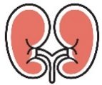
01 药品基本信息
1、疾病基本情况
2、临床现状
3、用法用量
CMV感染是HSCT患者移植后的常见并发症
中国尚未获批预防治疗药物，所以仍以抢先治疗为主。
仅适用于无法接受口服治疗的患者，480mg 每日一次，如与环孢素合用，剂量减半至240mg每日一次
CMV感染后果严重，可累及肺部、胃肠道和神经系统等多器官，患者病死率达50%³
目录内抢先治疗用药主要有更昔洛韦，膦甲酸钠，存在以下不足：
必须通过无菌0.2um或0.22um聚醒砚(PES)串联过滤器给药
约92%¹
通过外周导管或中心静脉通路静脉输注给药，给药时间约60分钟。
不得静脉推注给药
无HSCT的CMV预防适应症
我国CMV血清阳性比例
毒副作用大，如骨髓抑制、肾损伤等
如不预防，＞80%的患者会发生CMV感染²
应在行HSCT后（0-28天）开始给药，持续至移植后100 天
竞争性药物靶点，易发生交叉耐药
丁昊炜, 等. 北京大学学报(医学版). 2003;35(6):596-599.
Ljungman, P, et al. Hematol Oncol Clin North Am. 2011 Feb;25(1)151-69
3. BoeckhM, GeballeAP. Cytomegalovirus: pathogen, paradigm, and puzzles[J]. J Clin Invest, 2011, 121(5): 1673-1680.

Slide 5
02 安全性
来特莫韦不良事件发生率与安慰剂相似，无骨髓抑制或肾毒性（vs 安慰剂）¹⁻²
来特莫韦和安慰剂之间任何不良事件的频率和严重程度无统计学差异
来特莫韦常见不良反应为胃肠道不良反应：恶心（7.2%）、腹泻（2.4%）和呕吐（1.9%）¹⁻²
普瑞明®（来特莫韦）片剂说明书.2021
New England Journal of Medicine.2017,377(25): 2433-2444.
Shigle TL, et al. Ther Adv Hematol. 2020 Jun 24;11:2040620720937150

Slide 6
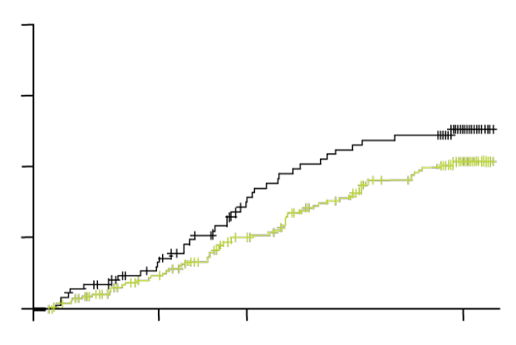
03 有效性
来特莫韦三期临床研究显示¹：
主要有效性终点：与安慰剂相比，来特莫韦组移植后第24周发生临床显著CMV感染的患者比例显著降低（p＜0.001）
与安慰剂相比，来特莫韦组在移植后第14周及第24周出现临床显著CMV感染的患者分别显著降低
与安慰剂相比，来特莫韦组移植后具有生存获益（10.2% vs 15.9%; p = 0.03）
移植后24周的主要有效性终点
移植后24周有临床意义的CMV感染的累积发生率(FAS人群)
移植后24周的全因死亡率
60
P=0.03
P<0.001
P<0.001
安慰剂
20
50
44.3%
15.9%
40
41.3%
安慰剂
累积率，%
30
57.3%
累积率 (%)
来特莫韦
18.9%
10
20
10.2%
83.5%
6.8%
来特莫韦
10
0
0
0
2
6
10
14
18
24
自移植之后，周
第0周
第14周
第24周
FAS：全分析集
Kaplan–Meier曲线图
移植后的时间
另外，一项旨在评估来特莫韦上市后安全性和有效性的日本单臂回顾性真实世界研究显示，在有效性分析的患者中，allo-HSCT 后第 14 周的总体 CMV 抗原阳性率为 21.2%，第 24 周为 37.5%。这项真实世界研究的中期数据证实了来特莫韦在日本 allo-HSCT 受者中预防 CMV 的安全性和有效性，与来特莫韦的 III 期临床试验研究结果一致²
New England Journal of Medicine.2017,377(25): 2433-2444.
Clin Drug Investig. 2021; 41(12): 1075–1086

Slide 7
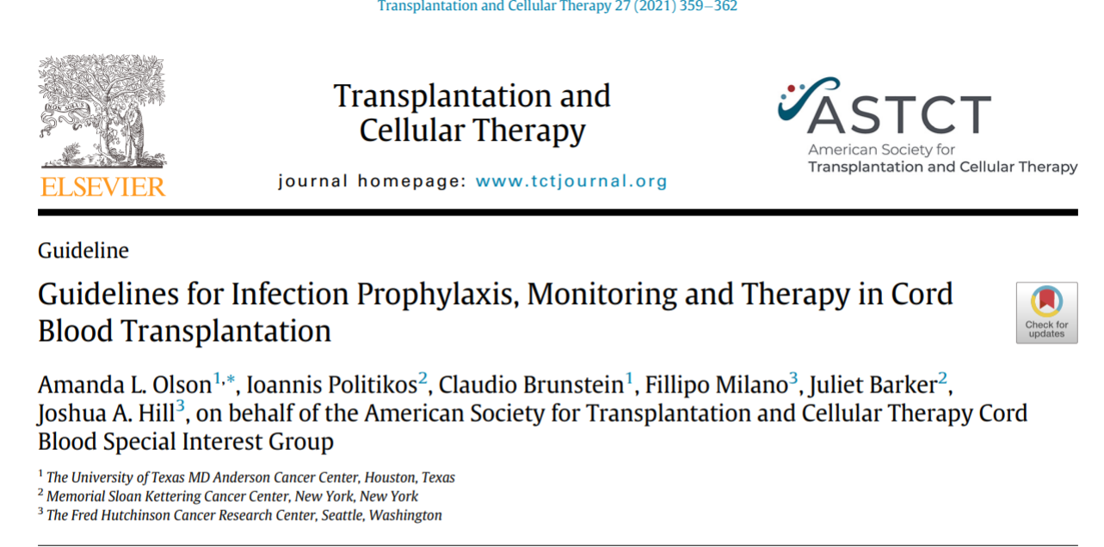
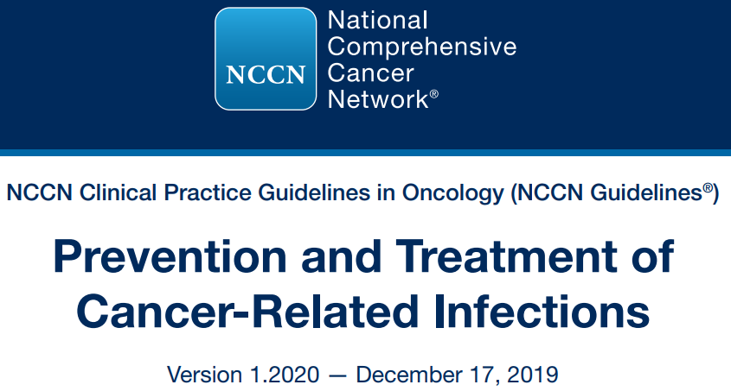
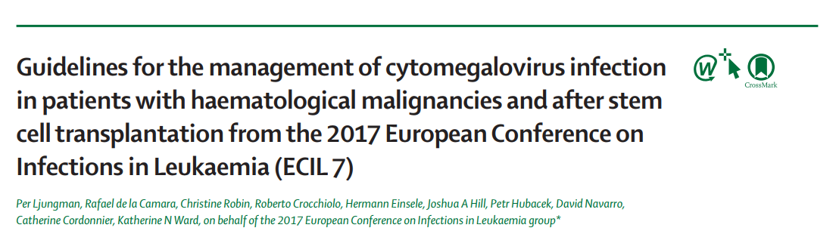
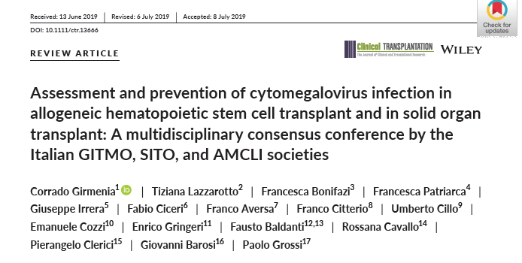
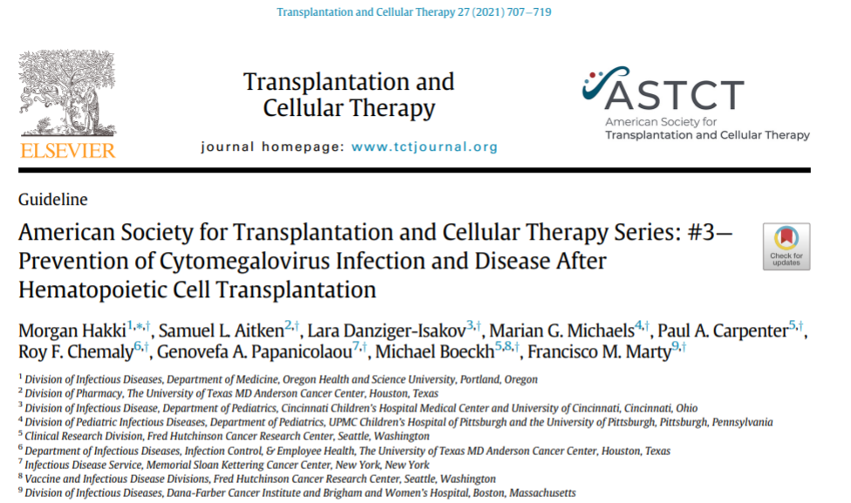
03 有效性
来特莫韦获得多个全球血液领域权威指南共识一线推荐
《2017欧洲白血病感染(ECIL7)指南》¹
《2019意大利多学科共识》²
《2021年美国移植与细胞治疗指南》³⁻⁴
《2021年NCCN指南》⁵
推荐来特莫韦为Allo-HSCT移植后CMV感染预防药物，推荐等级(A-Ⅰ)
来特莫韦可作为Allo-HSCT CMV血清阳性受者移植后最佳预防药物，在移植后早期植入阶段即可启动，并持续至第100天(A-Ⅰ）
建议Allo-HSCT后CMV感染高风险受者监测期间采用来特莫韦作为一级预防方案
推荐CMV血清学阳性成人Allo-HSCT/CBT受者接受来特莫韦预防CMV感染 (A-Ⅰ）
Lancet Infect Dis. 2019 Aug;19(8):e260-e272.
Clin Transplant. 2019 Oct;33(10):e13666.
Transplant Cell Ther. 2021 May;27(5):359-362.
Transplant Cell Ther. 2021 Sep;27(9);707-719
NCCN Guidelines Version 1.2021- Prevention and Treatment of Cancer-Related Infection

Slide 8
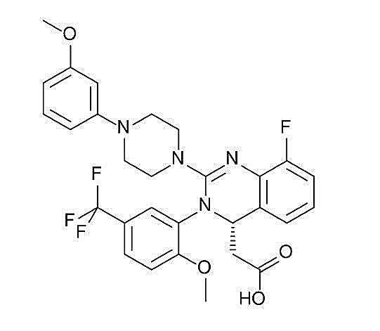

04 创新性
来特莫韦机制创新，高度特异性抑制CMA DNA末端酶复合物，体外实验表明其抗病毒活性是更昔洛韦的1000倍¹⁻²
脱氧核糖核酸
串联体
病毒DNA
抗病毒活性高³
无肾毒性，无骨髓抑制⁴
靶向病毒DNA末端酶
结合位点
末端酶复合物
切割
pUL56
pUL89
pUL51
与更昔洛韦相比，来特莫韦的抗病毒活性约高1000倍
来特莫韦的靶点在哺乳动物中没有对应物，不抑制人体细胞DNA合成
来特莫韦
包装
核出口
无交叉耐药⁵
机制独特，与现有的治疗药物如更昔洛韦、膦甲酸钠的靶点不同
Foolad F, et al. Expert review of clinical pharmacology, 2018, 11(10): 931-941.
Piret J, Boivin G. Antiviral research, 2019, 163: 91-105
Lischka P, et al. Antimicrob Agents Chemother. 2010 Mar;54(3);1290-7
Goldner T, et al. J Virol. 2011 Oct;85(20);10884-93
El Helou G, Razonable R R. Infection and drug resistance, 2019, 12: 1481.

Slide 9
05 公平性
所治疾病对公共健康的影响
2023年预计中国异基因造血干细胞移植R+受者为12297人，其中成人受者为8608人，若不进行充分预防，>80%患者会发生CMV感染，如发展成CMV肺炎，患者病死率达50%
来特莫韦可为造血干细胞移植R+成人受者提供更优治疗方案，提高患者回归社会的能力
填补医保药品目录空白
全球首个且目前唯一上市的靶向CMV病毒末端酶的药物，填补目录中预防巨细胞感染和巨细胞病毒病的药物空白；无骨髓抑制和肾损伤不良事件增加（vs 安慰剂）、无交叉耐药，满足患者的基本用药需求和临床需求。
符合“保基本”原则
接受造血干细胞移植的CMV R+患者易发生CMV感染，加剧患者经济负担，间接成本高昂
来特莫韦将以更为合理的价格保障中国患者可及可负担
临床管理可控
根据来特莫韦说明书适应症，仅应用于血液科接受异基因造血干细胞移植且巨细胞病毒血清学阳性的成人受者预防CMV感染和CMV病，且该适应症是来特莫韦全球唯一适应症，临床管理难度小
不良反应安全可控，无骨髓抑制和肾毒性、无交叉耐药，便于临床管理
中国患者90%以上与环孢素连用，更符合中国临床免疫抑制剂方案
Alsumali A, et al. J Med Virol. 2021 Jun;93(6):3786-3794. 2. Enferm Infecc Microbiol Clin. 2010 Jan;28(1):1-5. 3.Curr Med Res Opin. 2019 Dec;35(12):2089-2096.

